Slide 1
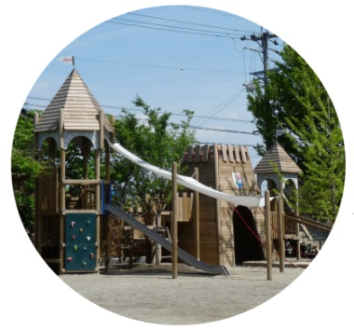
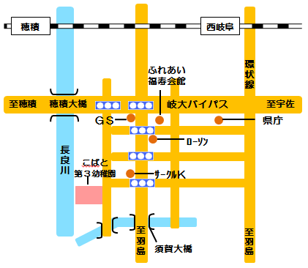
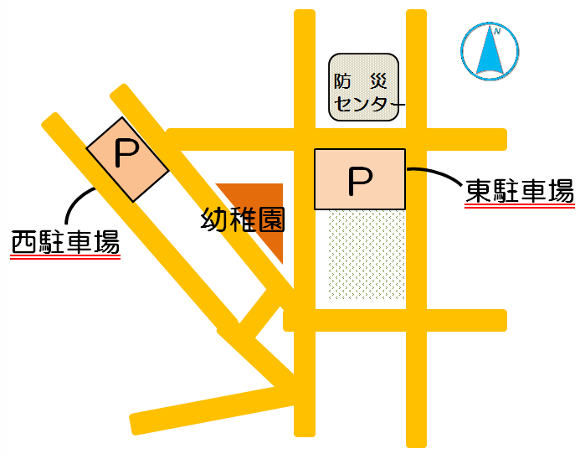
さん
施設開放のご案内
こばと第３幼稚園では地域の教育施設としての役割を果たすため、子育て支援の一環として下記のように『施設開放』を開催します。幼稚園で元気に遊びましょう。また保護者様には、子育てのおもしろさや大変さを分かち合える場としてご利用いただければと考えております。コロナ対策を行いながら実施致しますので、ご参加ください。
 | R1.4.2～R2.4.1生まれ | R2.4.2～R3.4.1生まれ
令和４年 ５月１２日（木）
７月１１日（月）
マークの日に遊びにお越しください
● 時 間 １０：３０～１１：３０
● 場 所 こばと第３幼稚園 園庭 ホール
● 受 付 当日“職員室”にて受付します
● 持ち物 保護者様とお子様の室内履き・マスク着用
● 駐車場 幼稚園の“東駐車場”をご利用ください
● 申込み 2週間前 9：00から電話受付開始します！
こばと第３幼稚園 058-273-2015 お電話にてお申込みください
◎問合せ こばと第３幼稚園 下奈良3-15-5 ☎（058）273-2015

